Slide 1
Control de stock a través de tecnología NFC
StockNFC
Víctor Díaz Seoane
Tutor:
Juan Agustín Fraile Nieto
Notes:
Buenos días,
Mi nombre es Víctor Díaz y estoy hoy aquí para presentarles mi trabajo de fin de máster ‘StockNFC’, una aplicación Android para el control de stock a través e tecnología NFC

Slide 2
Índice
Introducción.
Proceso de desarrollo.
Análisis y diseño.
Detalles de implementación.
Mejoras.
Conclusiones.
Notes:
Antes de continuar me gustaría mostrarles cómo se ha estructurado esta presentación. Comenzaré con una pequeña introducción, definiré que proceso se ha seguido para desarrollar el software, mostraré los aspectos más relevantes del análisis, diseño e implementación y para finalizar mostraré una Demo 100% funcional seguida de las conclusiones obtenidas.

Slide 3
Introducción
¿Cómo surgió la idea?
¿Cuál es el objetivo?
¿Qué tecnología se ha usado?
Notes:
Cómo surgió la idea? En un inicio, se presentó la oportunidad de realizar una práctica para la asignatura Desarrollo basado en el hardware de los dispositivos móviles que hiciese uso de tecnología NFC. En aquel momento, me disponía a escoger un proyecto de Fin de Máter. De este modo, decidí realizar una aplicación que leyese etiquetas NFC y modificase una base de datos. Se ha tomado como referencia dicha aplicación para crear este proyecto, mas amplio y funcional.
Cuál es el objetivo? El principal objetivo de la aplicación presentada es brindar a las pequeñas y medianas empresas un sistema sencillo para gestionar el stock de los productos. Podría decirse que dicho objetivo es doble: por un lado, mantener un stock en tiempo real, y por el otro ofrecer una forma sencilla de gestionar el stock y realizar pedidos a proveedores.
Qué tecnologías? Puesto que estamos hablando de una aplicación android, se ha desarrollado a través del IDE Android Studio, en java. En cuanto al dispositivo de pruebas, se ha escogido un LG G6 con una pantalla de 5,7” con chip NFC.

Slide 4
Proceso de desarrollo
División en iteraciones cortas (Sprints)
Cada Sprint consta de:
  Análisis y definición de requisitos
  Implementación
  Pruebas y correcciones.
Notes:
En cuanto al metodo de desarrollo, puesto que los requisitos podían sufrir modificaciones a lo largo del desarrollo, se ha optado por una metodología ágil que dividiera el trabajo en iteraciones temporalmente cortas (Sprints) e incrementales que fuesen funcionales por si solas. De esta forma en cada Sprint se realizó un análisis en profundidad del requisito o los requisitos afectados y se marcaba un objetivo realista. Una vez implementada la solución y alcanzado el objetivo, se realizaron las pruebas pertinentes y por ende, las correcciones necesarias.

Slide 5
Proceso de desarrollo
Dedicación Semanal Prevista(h/semana):15
Fase | Estimación inicial (semanas/horas) | Dedicación real (horas)
Sprint 1: Análisis, configuración y primeras maquetaciones. | 2sem/30h | 25h
Sprint 2: Listado de productos y artículo. | 2sem/30h | 35h
Sprint 3: Gestión del artículo. | 2sem/30h | 40h
Sprint 4: Gestión del stock, pedidos y alertas. | 2sem/30h | 45h
Sprint 5: Pruebas y modificaciones finales. Documentación. | 2sem/30h | 25h
Total | 10sem/ 150h | 170h
Notes:
En la tabla se pueden observar los sprints realizados seguidos de su estimación inicial junto con el tiempo real que consumieron.
Pasemos al reparto temporal. En la tabla que se muestra se pueden ver los diferentes sprints en los que se ha dividido la aplicación.
Grosso modo:
-Sprint 1: Análisis, configuración y primeras maquetaciones.
-Sprint 2: Listado de productos y artículo
-Sprint 3: Gestión del artículo.
-Sprint 4: Gestión del stock, pedidos y alertas.
-Sprint 5: Pruebas y modificaciones finales. Documentación.
Comentar que en un primer momento se definió la tarea de documentación como un proceso en paralelo junto con los sprints. Finalmente se le dedicó una semana en la que se recopiló toda la documentación existente y se creó la memoria.

Slide 6
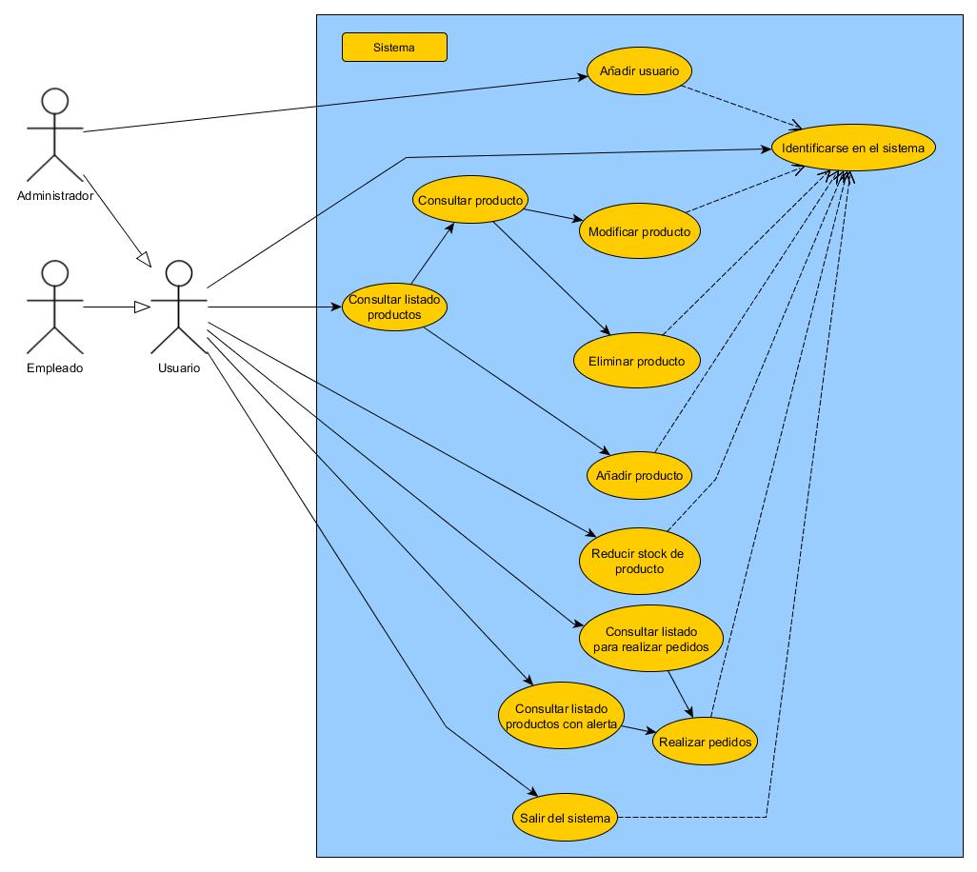
Análisis y diseño
Notes:
A partir de los requisitos funcionales definidos antes de comenzar la implementación se han obtenido los casos de uso que se muestran en la imagen. Cabe destacar que actualmente el sistema reconoce dos tipos de usuarios con diferentes privilegios (Añadir nuevos usuarios por ahora). A mayores, dichos usuarios deben estar previamente registrados en el sistema para poder realizar altas, modificaciones o consultas.

Slide 7
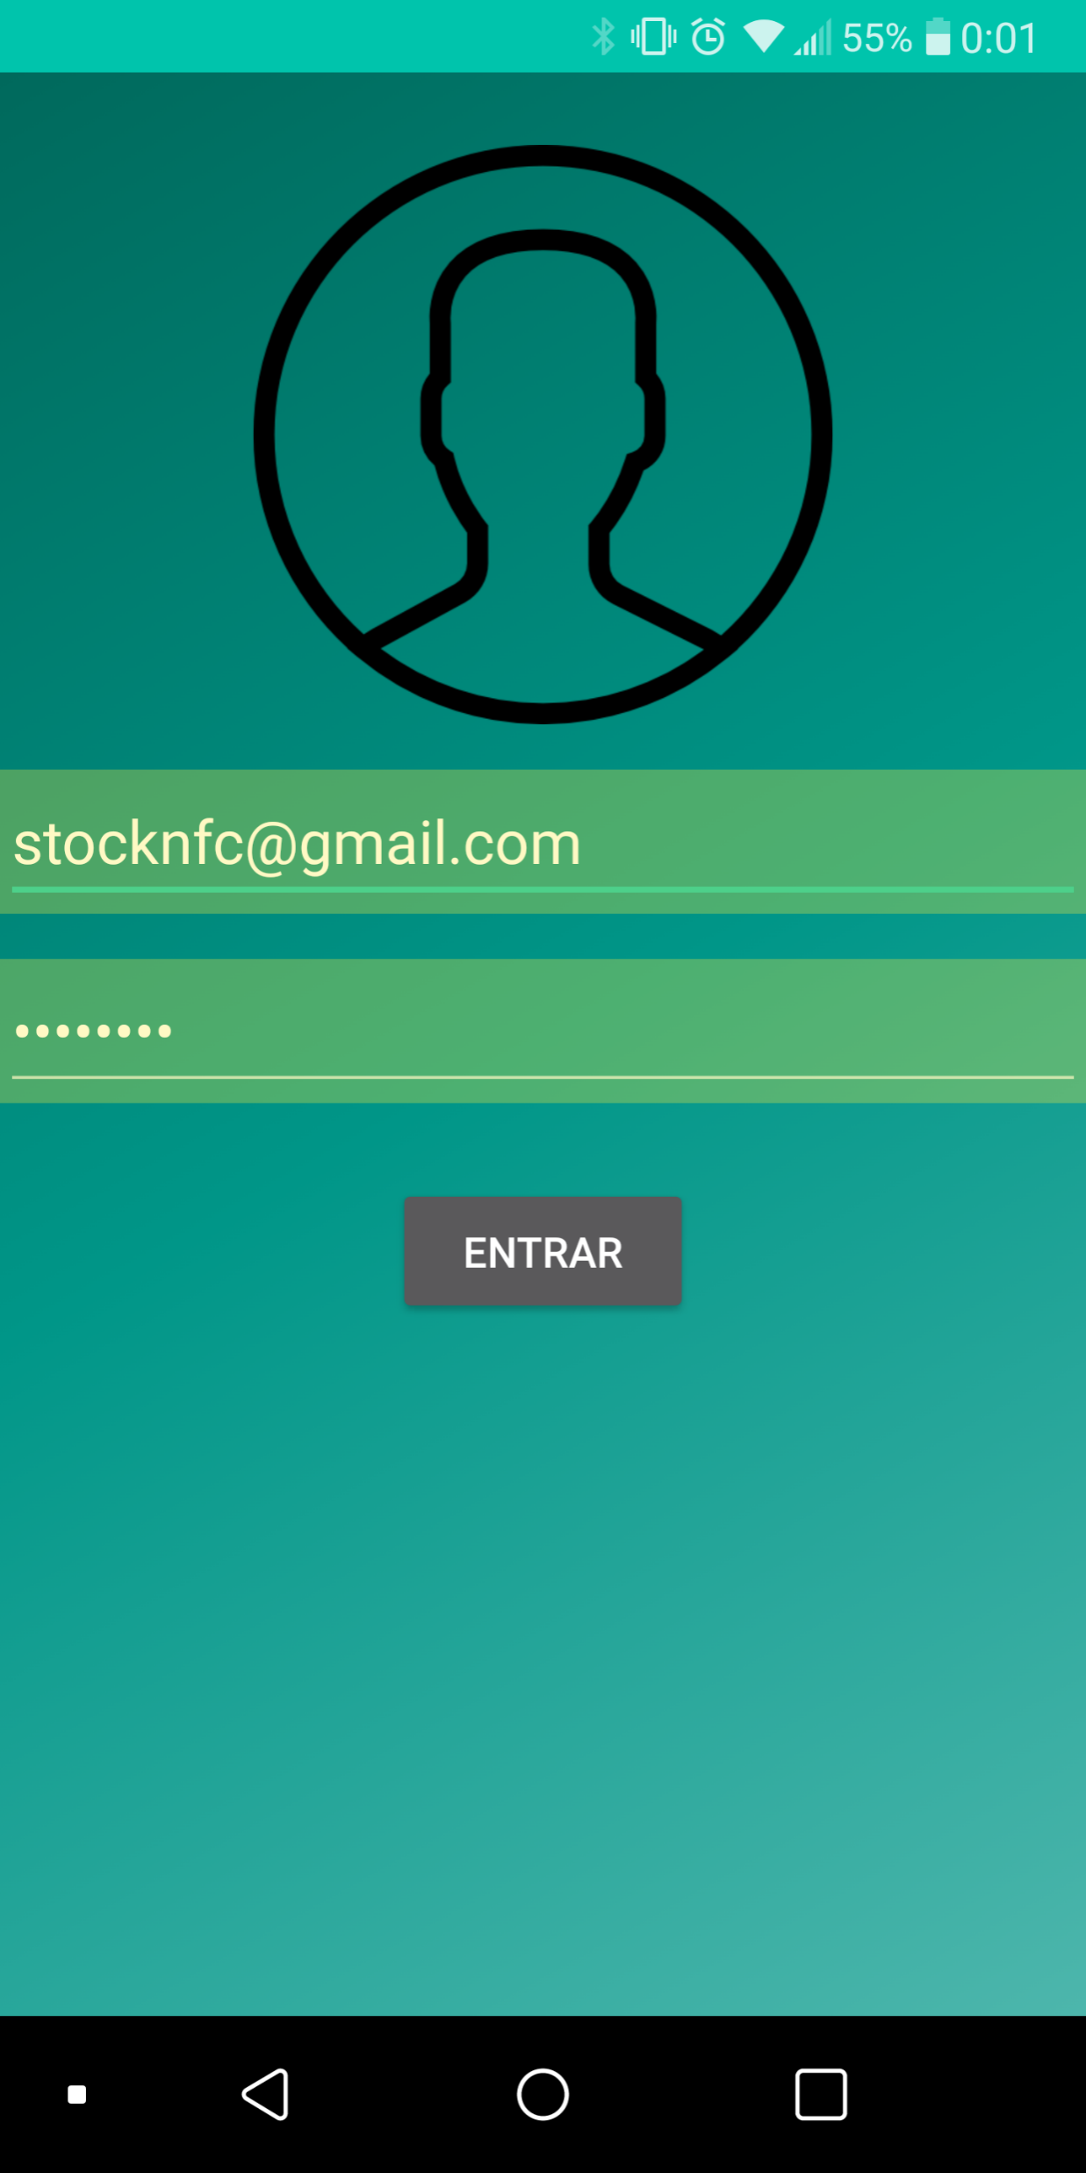
Detalles de implementación

Slide 8
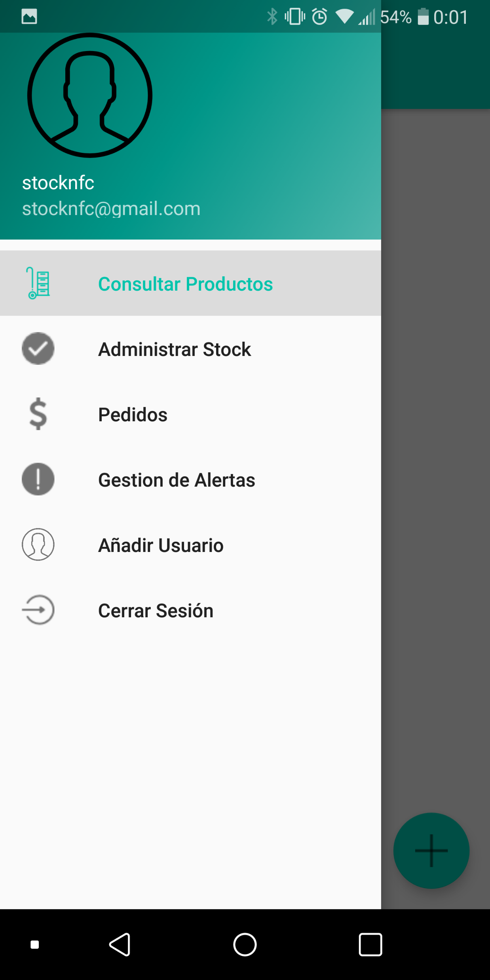
Detalles de implementación

Slide 9
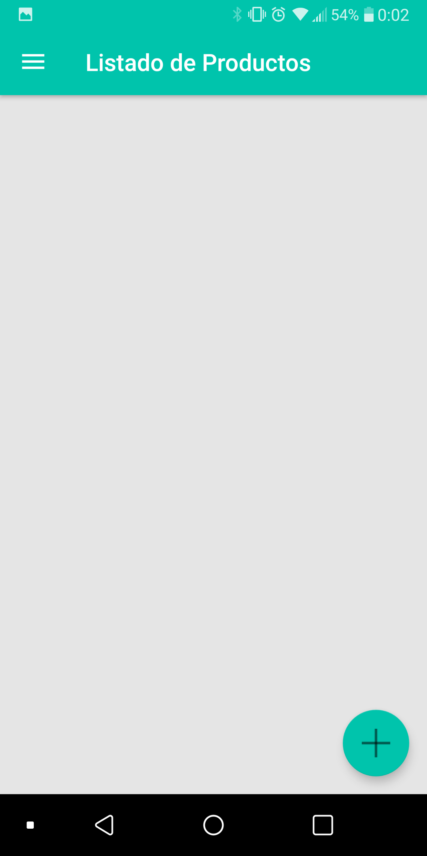
Detalles de implementación

Slide 10
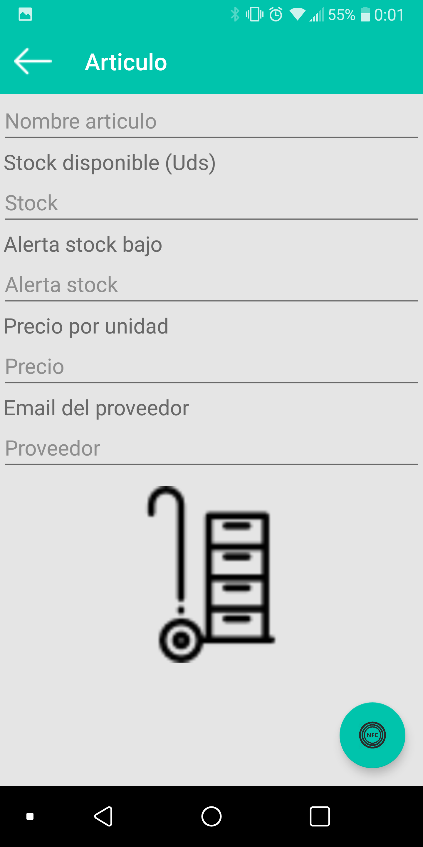
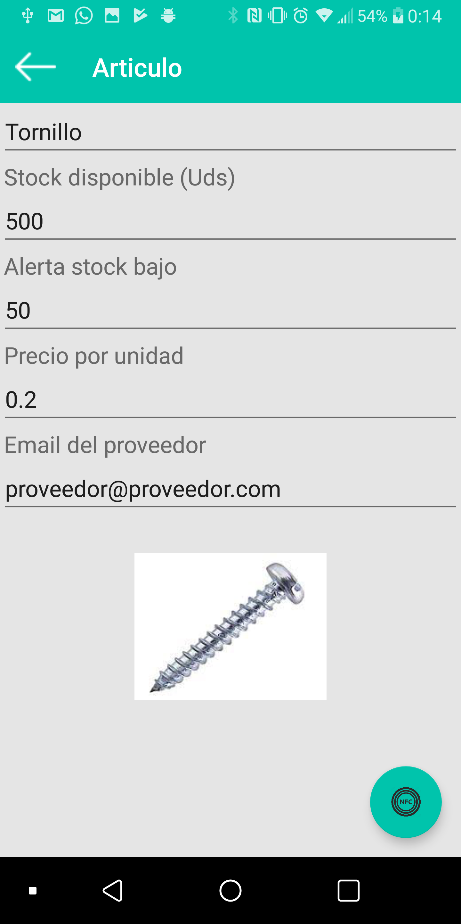
Detalles de implementación

Slide 11
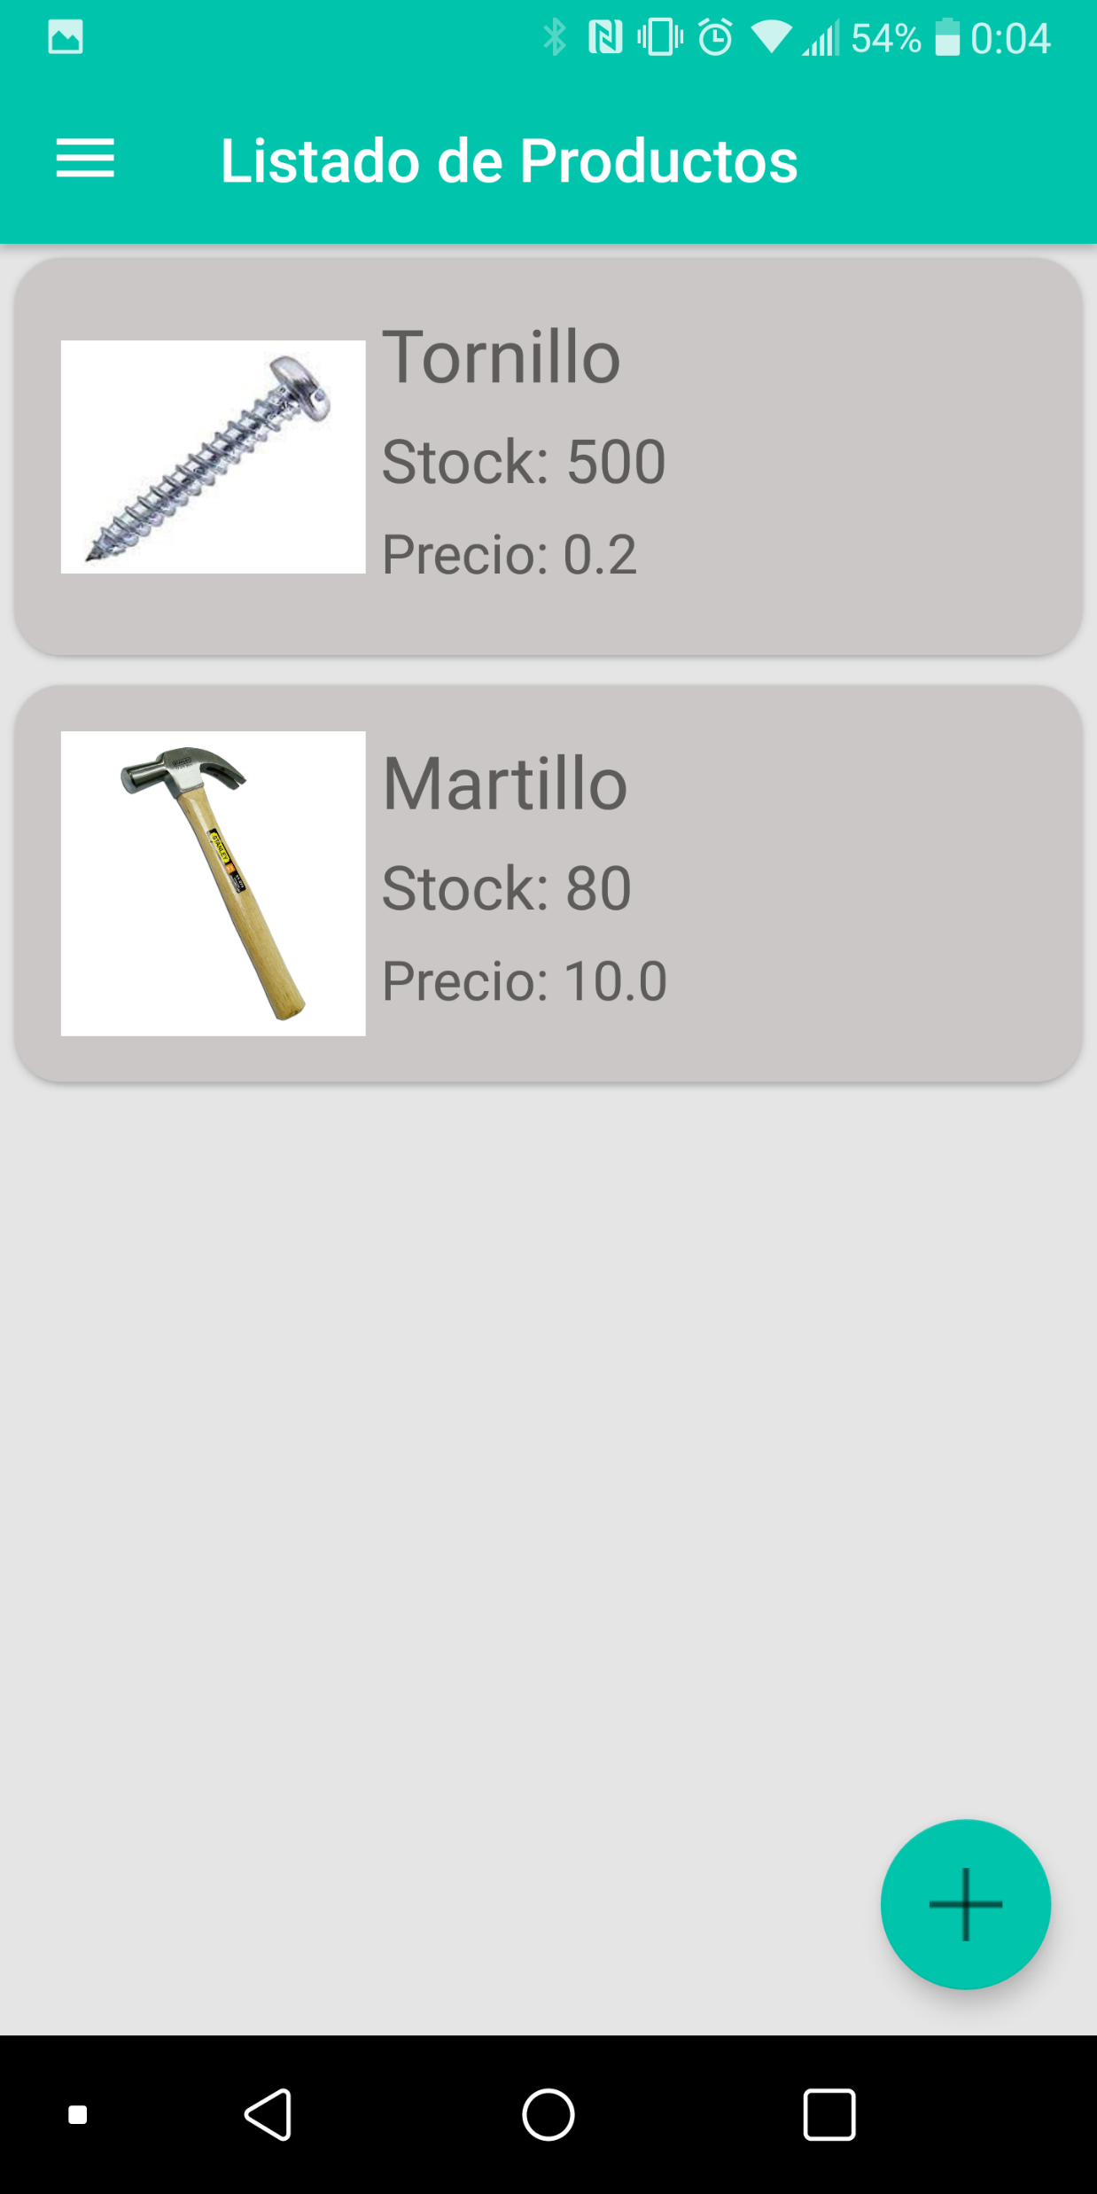
Detalles de implementación

Slide 12
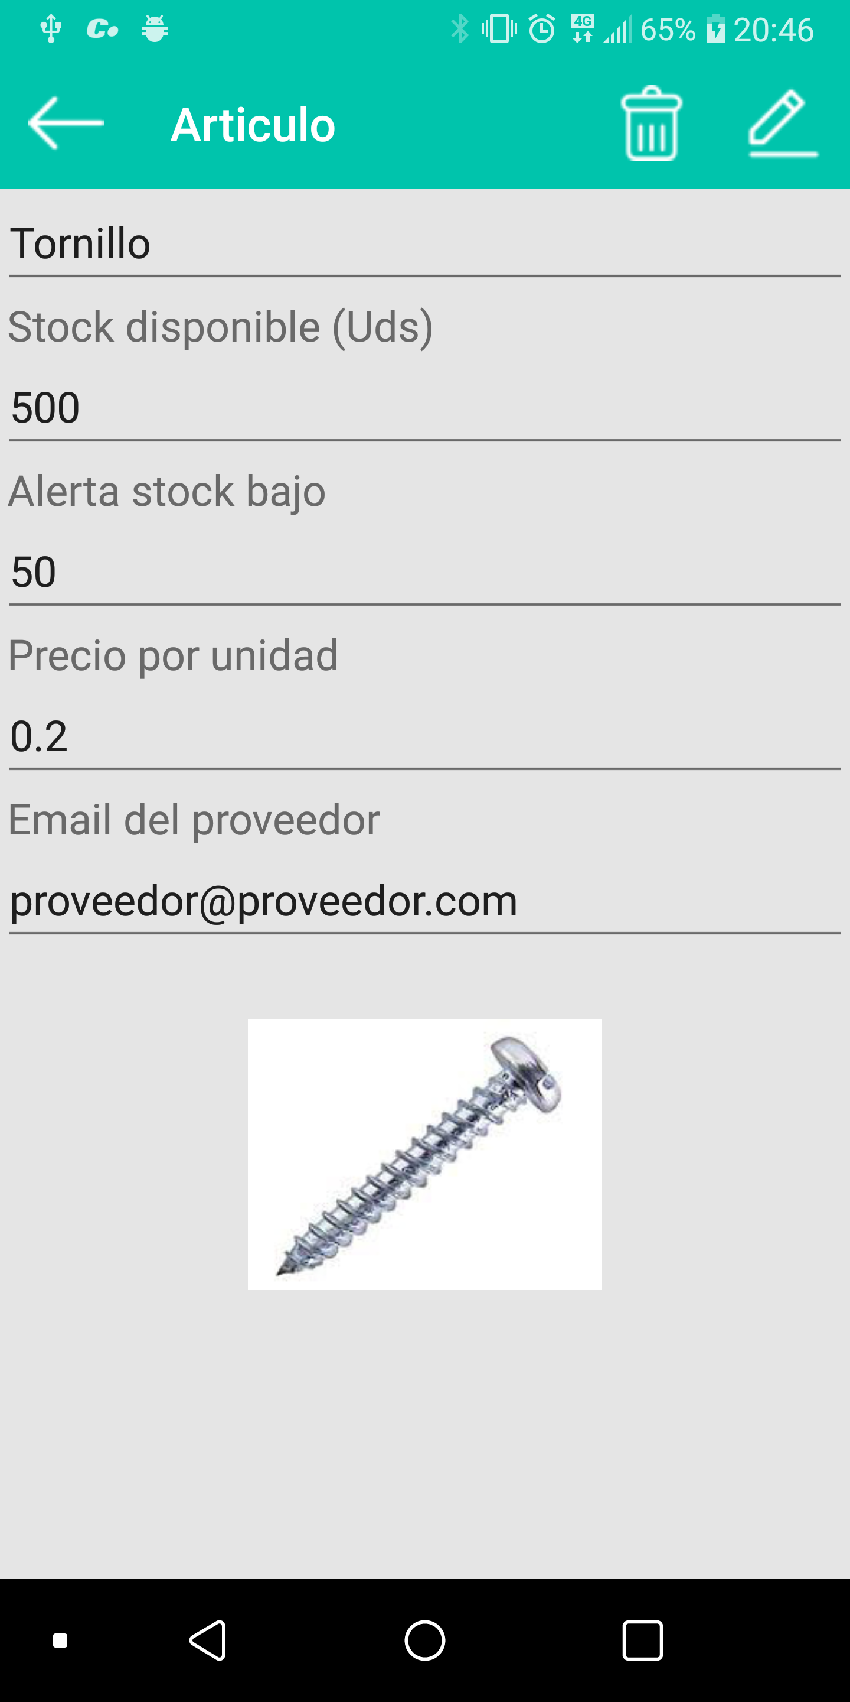
Detalles de implementación

Slide 13
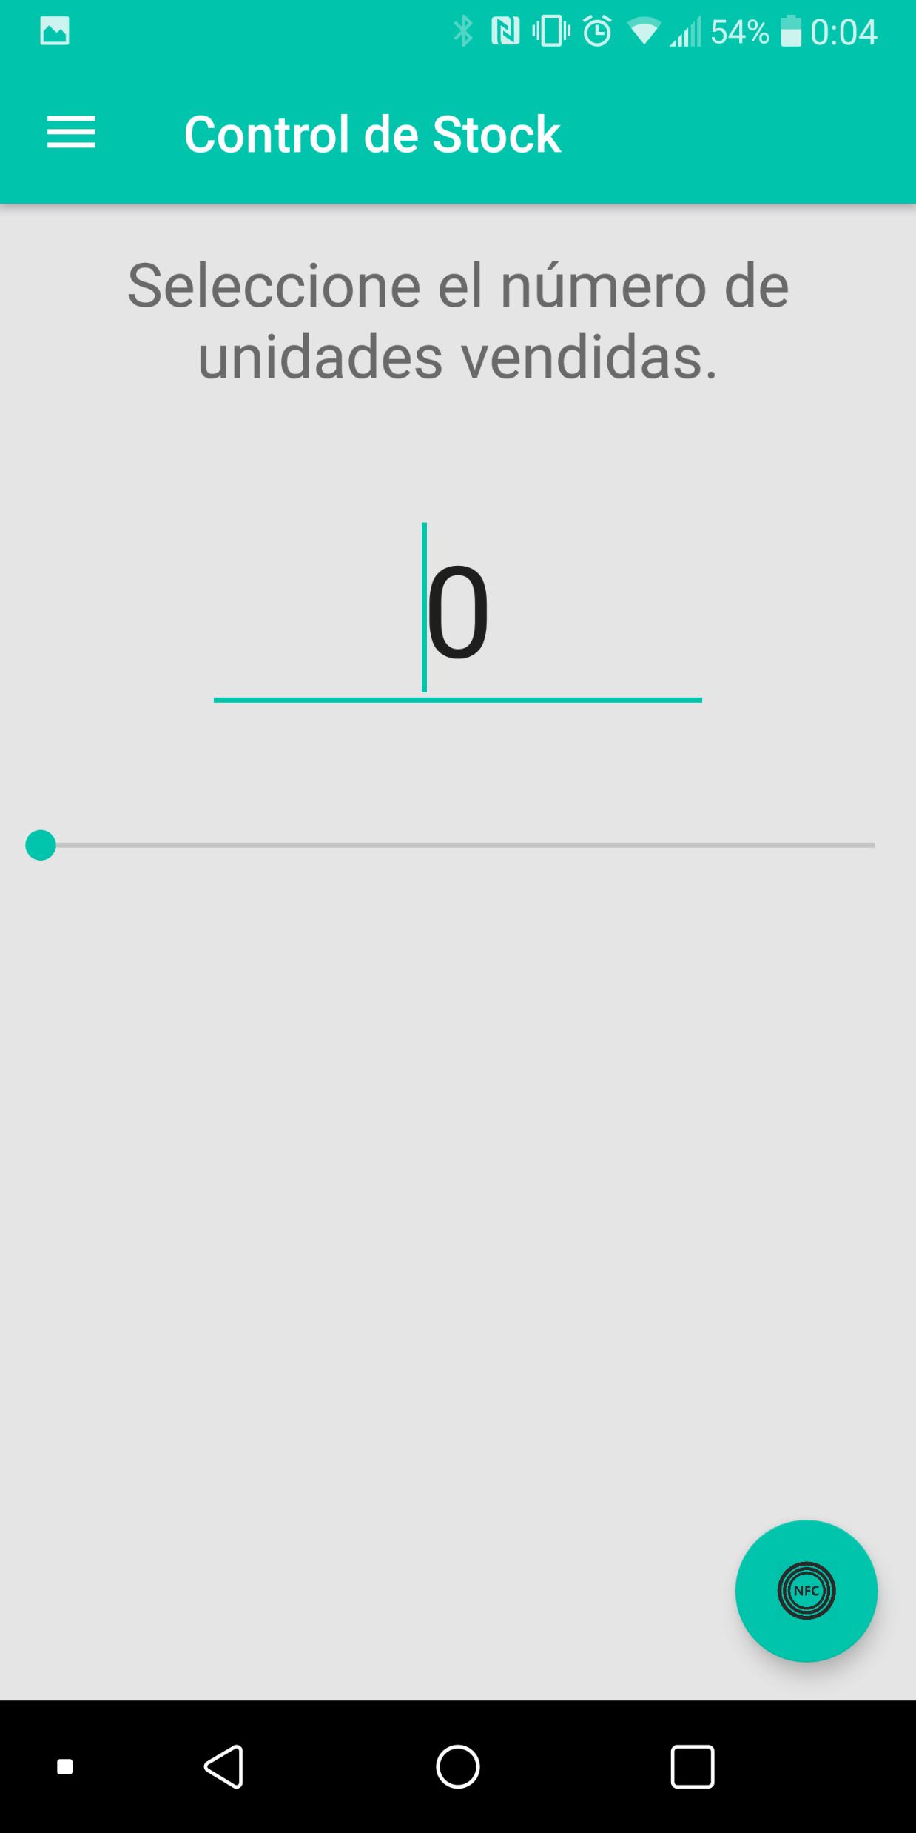
Detalles de implementación

Slide 14
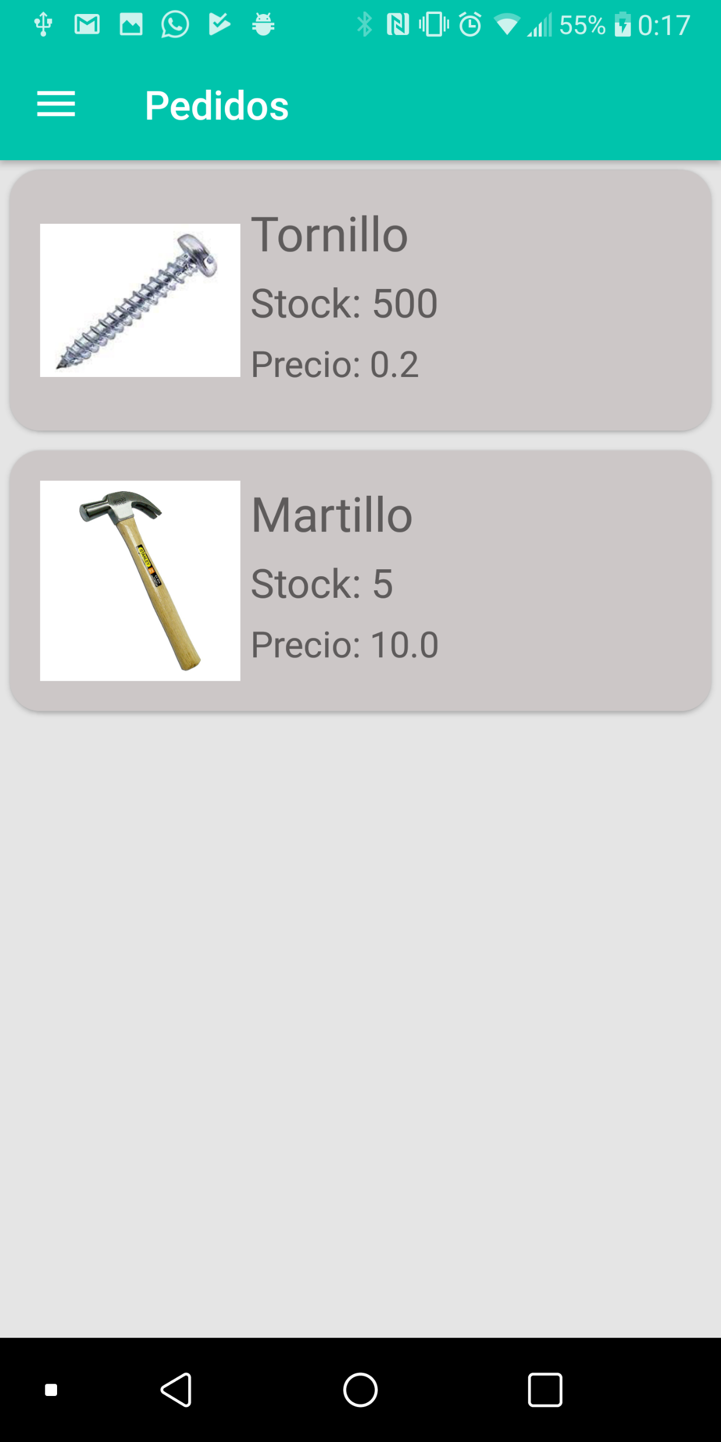
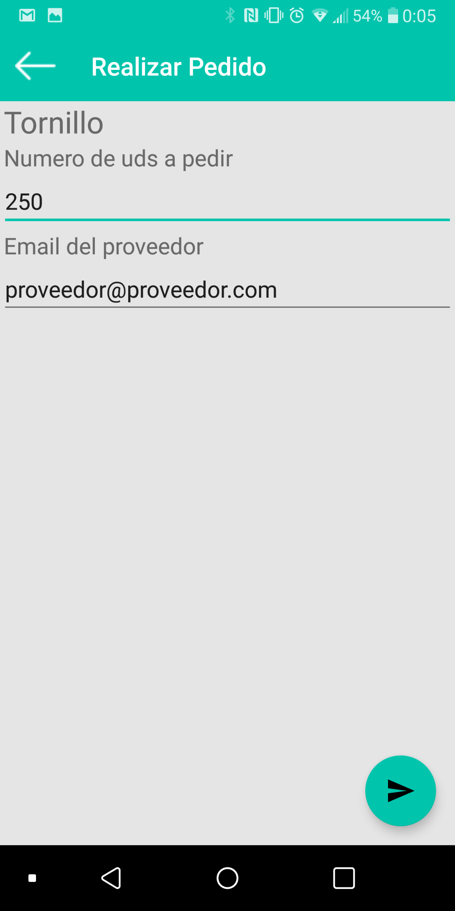
Detalles de implementación

Slide 15
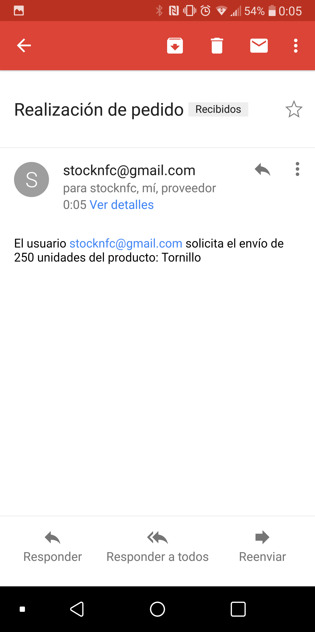
Detalles de implementación

Slide 16
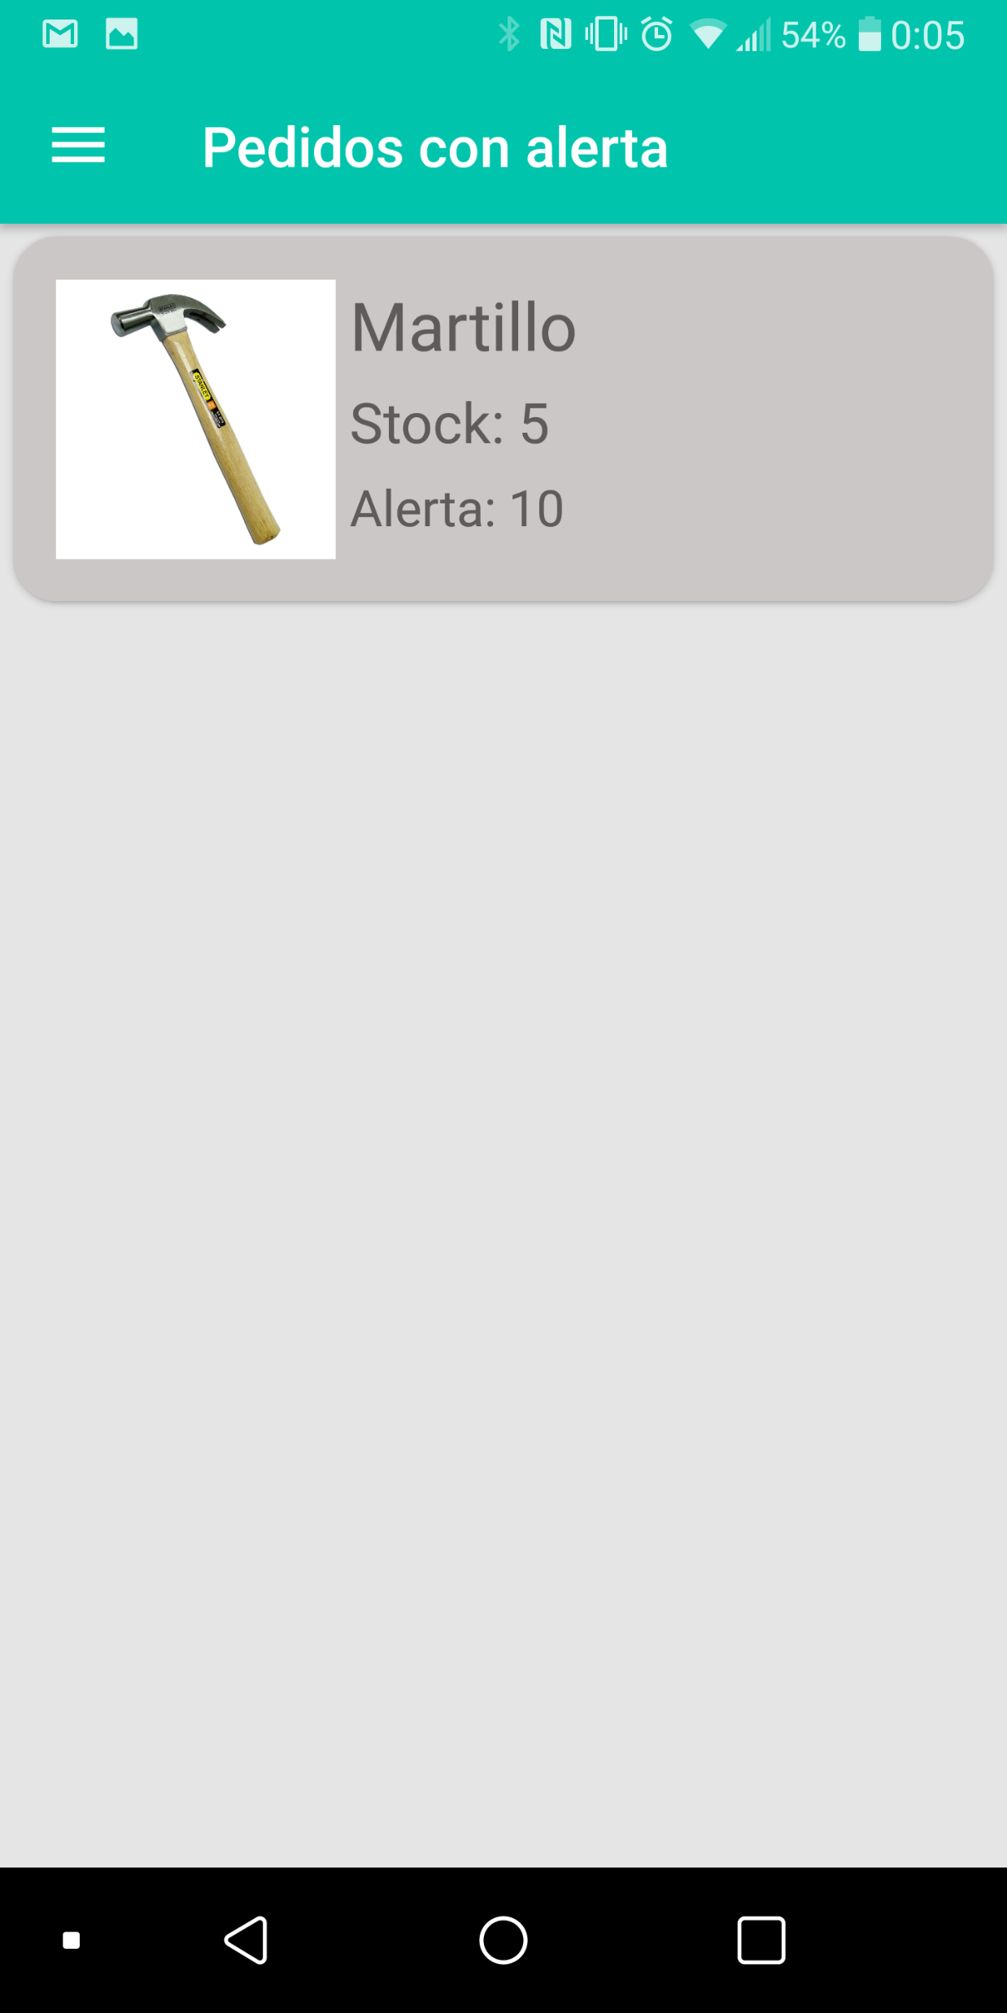
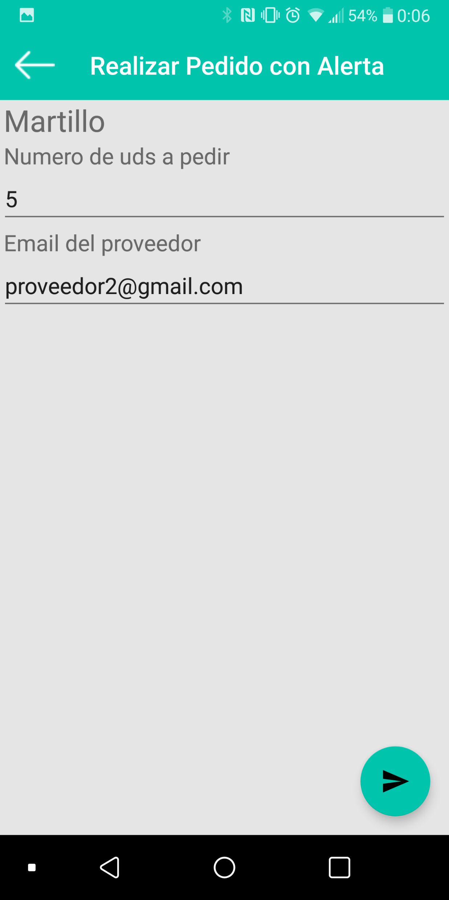
Detalles de implementación

Slide 17
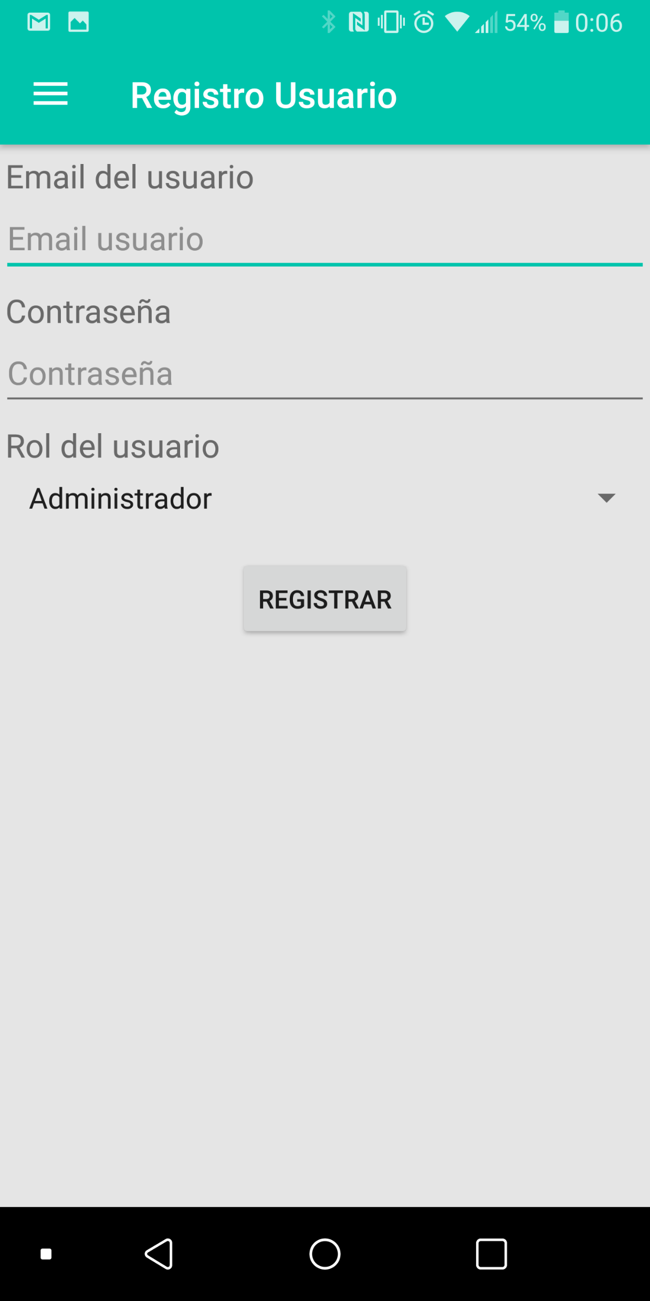
Detalles de implementación

Slide 18
Mejoras
Funcionamiento en todo tipo de dispositivos.
Inclusión de estadísticas.
Conexión con una BD centralizada.
Importación de artículos.
Lectura de códigos de barras/QR.
Aplicación web.
Notes:
Para terminar, estas serian algunas de las mejoras a realizar.

Slide 19
Conclusiones
Gran oportunidad.
Aprendizaje.
Utilidad inmediata.
Notes:
En el mercado hay actualmente diversas aplicaciones similares, únicamente una de ellas con tecnología NFC la cual no está aplicada a la reducción de Stock.

Slide 20
Muchas Gracias
Víctor Díaz Seoane
StockNFC

